Slide 1
Сумма n-первых членов геометрической прогрессии

Slide 2
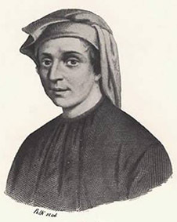
Задача Леонардо Пизанского
Леонардо Пизанский
(Фибоначчи)
Семь старух отправились в Рим. У каждой старухи по семи ослов, каждый осел несет по семи мешков, в каждом мешке по семи хлебов, в каждом хлебе по семи ножей, каждый нож в семи ножнах. Сколько всего предметов?
(1170 – 1240)

Slide 3
Решение:
7 + 49 + 343 + 2401 + 16807 + 117649
= (7 + 343) + (49 + 2401) + (16807 + 117649) = (350 + 2450) + 134456 =
= 2800 + 134456 =
= 137256

Slide 4
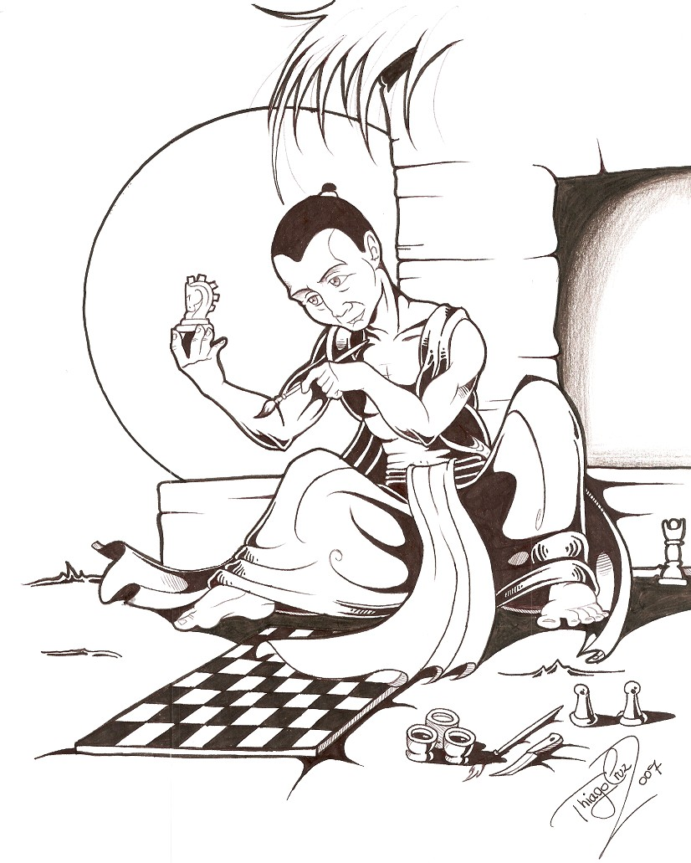

Slide 5
18 446 744 073 709 551 615 зёрен
(18 квинтильонов 446 квадрильонов 744 триллиона 73 биллиона
709 миллионов 551 тысяча 615)
Это количество зерен пшеницы можно собрать лишь с площади в 2000 раз превышающей поверхность Земли.
Оно превосходит количество пшеницы, собранной человечеством
до настоящего времени!

Slide 6
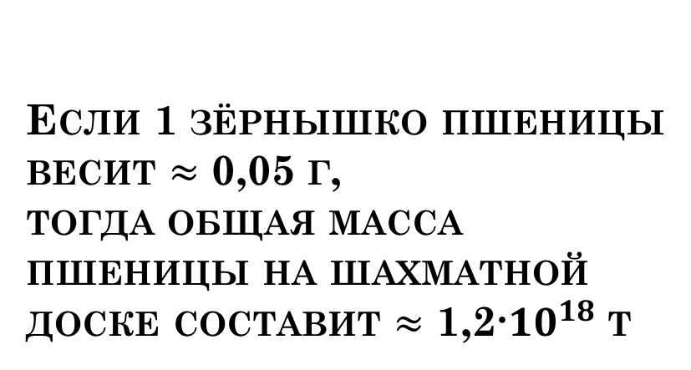
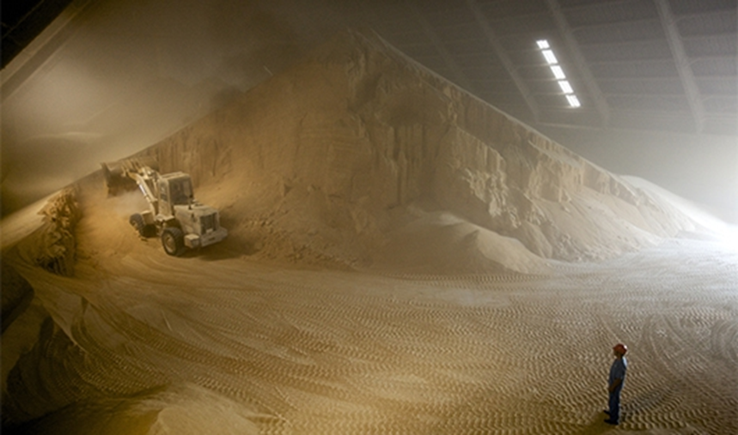

Slide 7
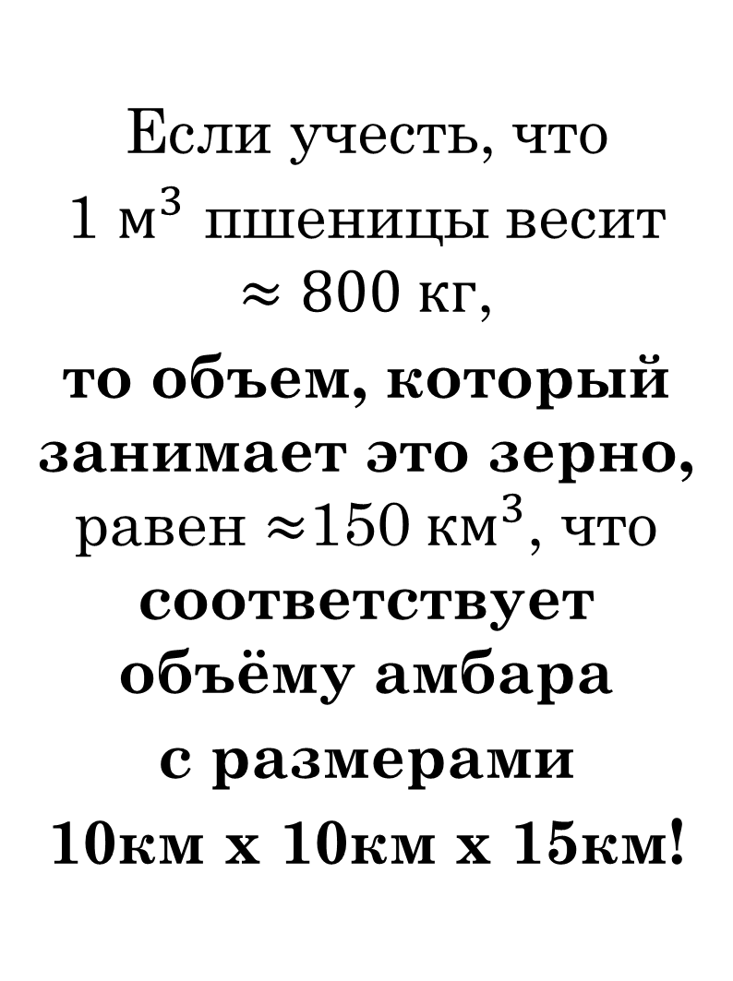
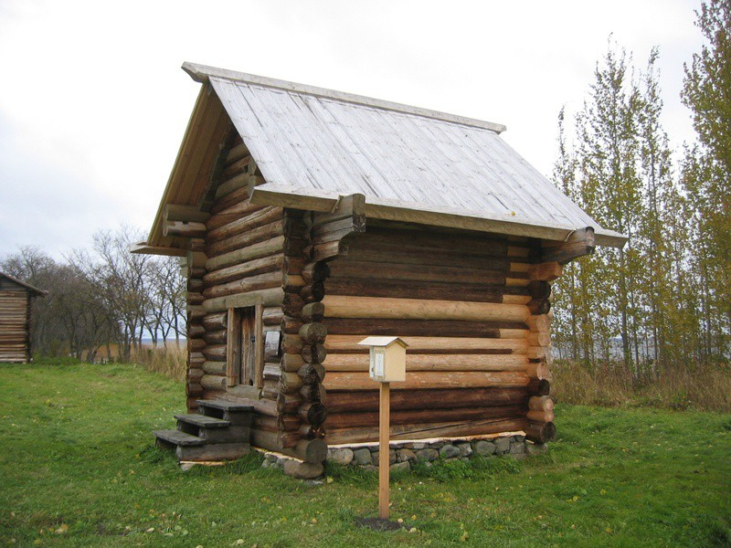
Амбар на о. Кижи

Slide 8
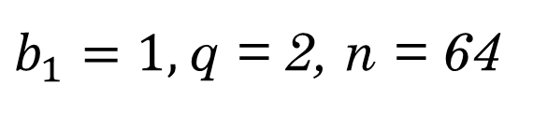
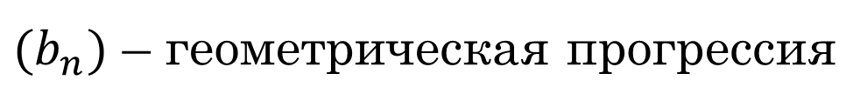

Сумма n-первых членов геометрической прогрессии
Дано:
Найти:
${(b}_{n})$ – геометрическая прогрессия
$b_{1}=1,$q = 2, n = 64
$S_{n}$

Slide 9

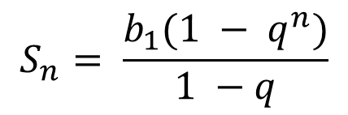
Сумма n-первых членов геометрической прогрессии

Slide 10
Спасибо за внимание!

